Slide 1
GIÁO DỤC CÔNG DÂN 9
Thích ứng
với thay đổi
Bài 7:
Quyên Nguyễn 0989037260
Notes:
Quyên Nguyễn 0989037260 nhận hỗ trợ giáo án,SKKN

Slide 2
01
02
04
Mục tiêu bài học
Nêu được các biện pháp để thích ứng với thay đổi trong cuộc sống.
Nhận biết được ý nghĩa của việc thích ứng trước những thay đổi trong cuộc sống.
03
Nêu được những biện pháp để thích ứng với sự thay đổi trong cuộc sống.
Thích ứng được với một số thay đổi (nếu có) trong cuộc sống của bản thân.
Notes:
Quyên Nguyễn 0989037260 nhận hỗ trợ giáo án,SKKN

Slide 3
Hoạt động
KHỞI ĐỘNG
Notes:
Quyên Nguyễn 0989037260 nhận hỗ trợ giáo án,SKKN

Slide 4
Cảm nhận của em về thái độ
của nhân vật trong bài hát?

Slide 5
Chúng ta không thể thay đổi hướng gió nhưng chúng ta có thể điều chỉnh cánh buồm
Notes:
Quyên Nguyễn 0989037260 nhận hỗ trợ giáo án,SKKN

Slide 6
Hoạt động 2
KHÁM PHÁ
Notes:
Quyên Nguyễn 0989037260 nhận hỗ trợ giáo án,SKKN

Slide 7
1. Một số thay đổi
có khả năng xảy ra
trong cuộc sống của
em và gia đình

Slide 8
Phóng viên nhí
Kể ra những thay đổi đã (có thể xảy) ra đối với bản thân và gia đình.
Notes:
Quyên Nguyễn 0989037260 nhận hỗ trợ giáo án,SKKN

Slide 9
HS đọc thông tin trong SGK/34,35 và hoạt động nhóm 5 phút hoàn thành các nhiệm vụ trong SGK theo phân công sau
Nhóm 1, 2
Câu a, b Tình huống 1
Nhóm 3, 4:
Câu a, b Tình huống 2
Nhóm 5, 6:
Câu a, b Tình huống 3
Notes:
Quyên Nguyễn 0989037260

Slide 10
Tình huống 1. T rất đau buồn vì sự ra đi đột ngột của bà nội. Từ nhỏ, T được bà chăm sóc, chỉ bảo. Lớn lên, bạn vẫn rất gần gũi và thường hay chia sẻ, tâm sự với bà. Giờ không còn bà ở bên cạnh, T không chấp nhận được sự thật này, bạn thường nhốt mình trong phòng, khóc và chìm đắm trong sự đau buồn.
- Có những thay đổi nào đã xảy ra với T?
- Những thay đổi đó đã ảnh hưởng như thế nào đến cuộc sống của T?
Notes:
Quyên Nguyễn 0989037260 nhận hỗ trợ giáo án,SKKN

Slide 11
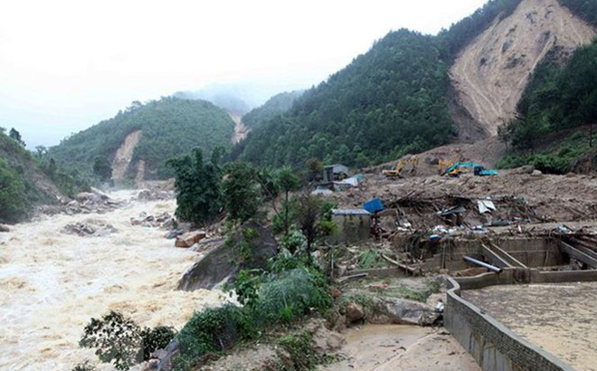
Thông tin 2. Do hậu quả của trận lũ quét khiến gia đình V phải sơ tán đến nơi ở tạm. Mặc dù được chính quyền hỗ trợ nhưng cuộc sống của gia đình V vẫn chịu ảnh hưởng nặng nề, giao thông gián đoạn, tài sản bị cuốn đi, việc học tập và sinh hoạt đều gặp nhiều khó khăn.
- Có những thay đổi nào đã xảy ra với V?
- Ảnh hưởng như thế nào đến cuộc sống của V?
Notes:
Quyên Nguyễn 0989037260 nhận hỗ trợ giáo án,SKKN

Slide 12
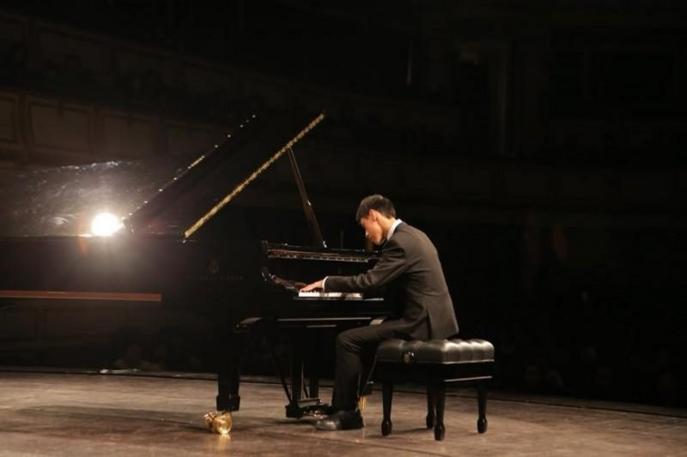
Tình huống 3. Anh K ước mơ trở thành nghệ sĩ piano và đã đạt được nhiều giải thưởng. Nhưng không may, một tai nạn xảy ra khiến anh bị chấn thương ở tay và không thể chơi đàn được nữa. Anh K rất buồn và lo lắng cho tương lai của mình.
- Có những thay đổi nào đã xảy ra với K?
- Những thay đổi đó đã ảnh hưởng như thế nào đến cuộc sống của K?
Notes:
Quyên Nguyễn 0989037260 nhận hỗ trợ giáo án,SKKN

Slide 13
Hãy khái quát những thay đổi
có thể xảy ra trong cuộc sống của
mỗi chúng ta!
Notes:
Quyên Nguyễn 0989037260 nhận hỗ trợ giáo án,SKKN

Slide 14
Những thay đổi có thể xảy ra với mỗi cá nhân và
gia đình:
- Môi trường: thiên tai (lũ lụt, sạt lở, sấm sét, bão,
lốc, …), biến đổi khí hậu
- Hoàn cảnh gia đình: mất mát người thân, thay đổi chỗ ở, thay đổi thu nhập…
- Biến cố trong công việc, sức khoẻ, khoa học công nghệ mới, trí tuệ nhân tạo
Xảy ra ngoài ý muốn, tác động đến cuộc sống con người, gây ra những khó khăn về sức khoẻ (thể chất, tinh thần), kinh tế, điều kiện sống của cá nhân, gia đình
Notes:
Quyên Nguyễn 0989037260 nhận hỗ trợ giáo án,SKKN

Slide 15
2. Một số biện pháp thích ứng với sự thay đổi trong cuộc sống
Notes:
Quyên Nguyễn 0989037260 nhận hỗ trợ giáo án,SKKN

Slide 16
Đọc thông tin/SGK trang 35, 36
Hoạt động theo bàn hoàn thành
3 câu hỏi a,b,c/ trang 36
Notes:
Quyên Nguyễn 0989037260 nhận hỗ trợ giáo án,SKKN

Slide 17
Giữ bình tĩnh trong mọi hoàn cảnh.
Chủ động tìm cách giải quyết vấn đề theo hướng tích cực.
Kiên trì thực hiện thích ứng với sự thay đổi
Đánh giá hiệu quả, rút ra bài học kinh nghiệm cho bản thân
Chấp nhận thay đổi là tất yếu
Những kĩ năng
Để thích ứng
với sự thay đổ
Notes:
Quyên Nguyễn 0989037260 nhận hỗ trợ giáo án,SKKN

Slide 18
Ý nghĩa của sự thích ứng
Giúp mỗi người vượt qua sự thay đổi của hoàn cảnh.
Sống phù hợp với hoàn cảnh, qua đó tự hoàn thiện và phát triển bản thân trong những điều kiện mới.
Notes:
Quyên Nguyễn 0989037260 nhận hỗ trợ giáo án,SKKN

Slide 19
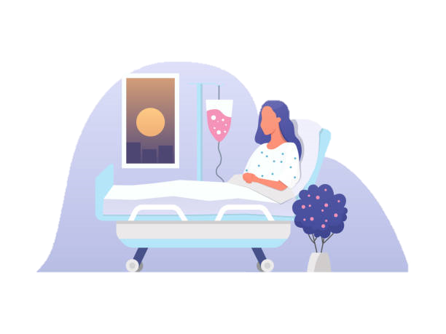
Đối với tình huống 1
(Lời khuyên cho T)
+ Chấp nhận sự thật về sự ra đi của bà nội.
+ Không nên trốn một mình trong phòng mà nên chia sẻ, tâm sự cùng người thân, bạn bè. Hoặc T có thể bộc lộ tình cảm của mình với bà nội thông qua các hoạt động như: vẽ tranh, viết nhật kí, sáng tác thơ, truyện ngắn,…
+ Hãy nhớ về những khoảnh khắc đẹp mà T đã trải qua cùng bà nội. Giữ lấy những kỷ niệm ấy sẽ giúp bạn cảm thấy gần gũi và an ủi hơn.
+ Thử tham gia vào các hoạt động giúp giảm căng thẳng như yoga, thiền, đi dạo,…. Các hoạt động này có thể giúp bạn cảm thấy thư giãn và giảm bớt đau đớn.
Notes:
Quyên Nguyễn 0989037260 nhận hỗ trợ giáo án,SKKN

Slide 20
Đối với tình huống 2
Lời khuyên cho V và gia đình: nên bình tĩnh; chủ động tìm hiểu các thông tin liên quan đến nơi ở mới, ví dụ như: địa hình; đường giao thông; các công trình tiện ích phụ trợ (ví dụ: bệnh viện, trường học, khu công nghiệp,…) ở gần đó; văn hóa, lối sống của người dân tại nơi ở mới,…
Notes:
Quyên Nguyễn 0989037260 nhận hỗ trợ giáo án,SKKN

Slide 21
Ý nghĩa
của việc thích ứng
với sự thay đổi
đối với mỗi người?

Slide 22
Thích ứng với thay đổi giúp
con người có được sự chủ động trước những khó khăn,
biến cố không lường trước.
để tiếp tục phấn đấu đi đến hạnh phúc và thành công.
quản lí cảm xúc
Để thích ứng với thay đổi, cần rèn luyện những kĩ năng:
giải quyết vấn đề
tư duy tích cực
tư duy sáng tạo
Notes:
Quyên Nguyễn 0989037260 nhận hỗ trợ giáo án,SKKN

Slide 23
LUYỆN TẬP
Notes:
Quyên Nguyễn 0989037260 nhận hỗ trợ giáo án,SKKN

Slide 24
BÀI TẬP 1
CUỘC THI:
ĐỘI NÀO NHANH HƠN
Notes:
Quyên Nguyễn 0989037260 nhận hỗ trợ giáo án,SKKN

Slide 25
1. Dự đoán những thay đổi có khả năng xảy ra .
Thay đổi | Nguyên nhân | Hậu quả
Notes:
Quyên Nguyễn 0989037260 nhận hỗ trợ giáo án,SKKN

Slide 26
2. Em đồng tình, không đồng tình với ý kiến nào dưới đây? Vì sao? (Hoạt động cặp đôi)
Câu | Đồng tình | Không đồng tình
a) Thay đổi xảy đến luôn đi cùng với khó khăn và tiêu cực, càng tránh được thay đổi thì càng tốt.
b) Thích ứng với thay đổi là một trải nghiệm giúp con người học hỏi để trưởng thành.
c) Ngay cả khi cuộc sống ổn định, chúng ta vẫn cần học tập và rèn luyện kĩ năng thích ứng với sự thay đổi.
d) Chúng ta có thể không kiểm soát được thay đổi xảy đến trong cuộc sống nhưng luôn kiểm soát được cách chúng ta thích ứng với thay đổi đó.
x
x
x
x
Notes:
Quyên Nguyễn 0989037260 nhận hỗ trợ giáo án, SKKN

Slide 27
BÀI TẬP 3
THỬ LÀM CHUYÊN GIA
Notes:
Quyên Nguyễn 0989037260 nhận hỗ trợ giáo án,SKKN

Slide 28
Tình huống a.
- Bạn B cần tự lập hơn, tự mình nghiên cứu, học hỏi các kĩ năng liên quan đến việc quản lí chi tiêu và quản lí thời gian sao cho hiệu quả.
- Bên cạnh đó, bạn B có thể tâm sự, trao đổi và nhờ đến sự trợ giúp, giám sát của những người tin cậy, như: giáo viên, bạn bè,… hoặc các công cụ hỗ trợ kiểm soát chi tiêu, quản lí thời gian.

Slide 29
Tình huống b.
- Các thành viên trong gia đình P nên ngồi lại, trao đổi với nhau để lên kế hoạch về thời gian chăm sóc mẹ một cách hợp lí nhất.
- Cả gia đình cũng cần động viên mẹ giữ tinh thần lạc quan, ăn uống, nghỉ ngơi điều độ để việc điều trị tiến triển tốt hơn, sớm bình phục hơn.
- Bạn P nên tự lập hơn, chủ động học hỏi trong việc: dọn dẹp nhà cửa, tự chăm sóc bản thân,…
Notes:
Quyên Nguyễn 0989037260 nhận hỗ trợ giáo án,SKKN

Slide 30
Tình huống c.
- Bạn S cần: bình tĩnh và thấu hiểu nỗi vất vả cũng như sự yêu thương của bố mẹ dành cho mình; luôn cố gắng học tập, rèn luyện; ngoan ngoãn, nghe lời và chăm chỉ phụ giúp ông bà các công việc nhà.
- Khi nhớ bố mẹ, S có thể: viết nhật kí hoặc gọi điện thoại để trò chuyện với bố mẹ,…
- S cũng nên mở lòng, tìm hiểu, giao lưu và kết bạn với những người bạn mới.
Notes:
Quyên Nguyễn 0989037260 nhận hỗ trợ giáo án,SKKN

Slide 31
BÀI TẬP 4
Soi gương
Notes:
Quyên Nguyễn 0989037260 nhận hỗ trợ giáo án,SKKN

Slide 32
Em hãy nêu một thay đổi trong cuộc sống của mình hoặc của người thân xung quanh và vận dụng cách thích ứng với thay đổi để đưa ra biện pháp thích ứng phù hợp.
Notes:
Quyên Nguyễn 0989037260 nhận hỗ trợ giáo án,SKKN

Slide 33
HS tự chia sẻ
Notes:
Quyên Nguyễn 0989037260 nhận hỗ trợ giáo án,SKKN

Slide 34
VẬN DỤNG
Notes:
Quyên Nguyễn 0989037260 nhận hỗ trợ giáo án,SKKN

Slide 35
Em hãy sưu tầm các tài liệu về
thích ứng với sự thay đổi
để xác định những kĩ năng
cần rèn luyện
và báo cáo kết quả trước lớp.
Notes:
Quyên Nguyễn 0989037260 nhận hỗ trợ giáo án,SKKN

Slide 36
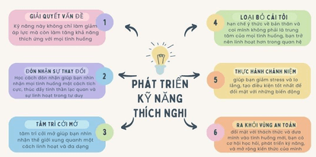
Notes:
Quyên Nguyễn 0989037260 nhận hỗ trợ giáo án,SKKN

Slide 37
Tạm biệt và hẹn gặp lại!
Quyên Nguyễn 0989037260 nhận hỗ trợ giáo án,SKKN
Notes:
Quyên Nguyễn 0989037260 nhận hỗ trợ giáo án,SKKN

